Slide 1
Mở đầu: Truyện Kiều - Kiệt tác văn học Việt Nam
Truyện Kiều, hay Đoạn Trường Tân Thanh, là một trong những tác phẩm văn học vĩ đại nhất của Việt Nam.

Slide 2
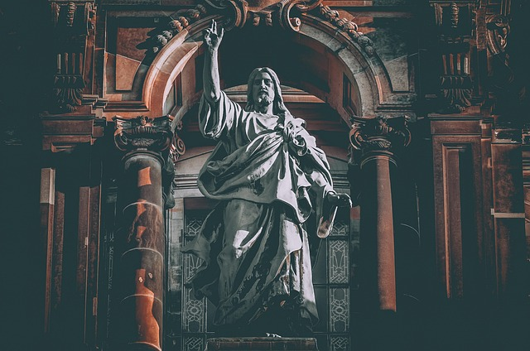
Tác giả: Nguyễn Du - Danh nhân văn hóa
Nguyễn Du (1765-1820) là đại thi hào của dân tộc Việt Nam.
• Ông sinh ra trong gia đình quý tộc, có truyền thống khoa bảng và văn học.
• Cuộc đời ông chứng kiến nhiều biến động lịch sử lớn của đất nước.
• Những trải nghiệm cá nhân và xã hội sâu sắc đã hun đúc nên tài năng và tấm lòng nhân đạo của Nguyễn Du.
• Ông được UNESCO công nhận là Danh nhân văn hóa thế giới.

Slide 3
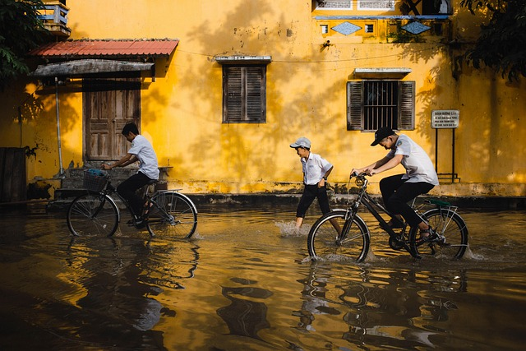
Hoàn cảnh sáng tác: Giao thời lịch sử
Truyện Kiều được sáng tác vào cuối thế kỷ 18, đầu thế kỷ 19.
• Đây là giai đoạn lịch sử đầy biến động của Việt Nam: sự sụp đổ của triều Lê, phong trào Tây Sơn, và sự thành lập nhà Nguyễn.
• Xã hội phong kiến suy tàn, nhiều giá trị đạo đức lung lay.
• Tác phẩm phản ánh sự bất công, số phận con người nhỏ bé trước guồng quay định mệnh.

Slide 4
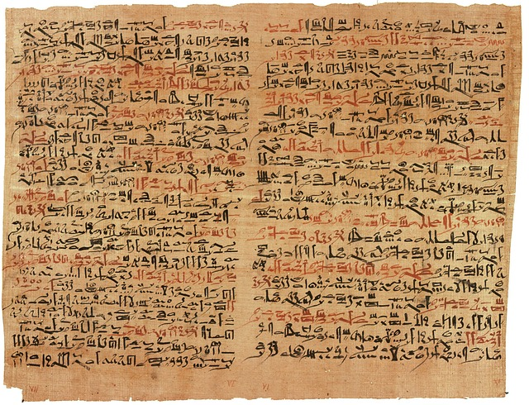
Nguồn gốc: Kim Vân Kiều Truyện
Truyện Kiều được Nguyễn Du chuyển thể và sáng tạo dựa trên tiểu thuyết chương hồi của Trung Quốc.
• Tác phẩm gốc là 'Kim Vân Kiều Truyện' của Thanh Tâm Tài Nhân (Trung Quốc).
• Nguyễn Du đã Việt hóa câu chuyện, thổi hồn Việt vào từng nhân vật, cảnh vật.
• Ông không chỉ dịch mà còn sáng tạo, thêm thắt, và nâng tầm giá trị tư tưởng, nghệ thuật.

Slide 5
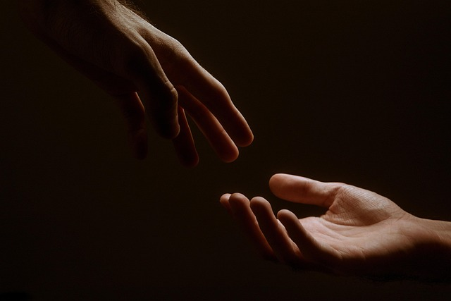
Giá trị cốt lõi: Tiếng nói nhân đạo
Giá trị nhân đạo là sợi chỉ đỏ xuyên suốt Truyện Kiều.
• Tác phẩm xót xa cho số phận con người, đặc biệt là phụ nữ trong xã hội cũ.
• Ca ngợi tình yêu tự do, khát vọng hạnh phúc và phẩm giá con người.
• Lên án xã hội bất công, những thế lực tàn bạo chà đạp lên hạnh phúc cá nhân.
• Đề cao lòng vị tha, sự hướng thiện và niềm tin vào công lý.

Slide 6

Cấu trúc tác phẩm: 3254 câu thơ lục bát
Truyện Kiều là một trường ca dài gồm 3254 câu thơ lục bát.
• Thể thơ lục bát giúp câu chuyện dễ đi vào lòng người, dễ nhớ, dễ thuộc.
• Cấu trúc thường được chia làm nhiều phần lớn:
• Gặp gỡ và đính ước
• Gia biến và lưu lạc
• Đoàn tụ và cuối đời

Slide 7

Nghệ thuật thơ ca: Đỉnh cao lục bát
Nguyễn Du đã đưa thể thơ lục bát đạt đến đỉnh cao chói lọi.
• Ngôn ngữ tinh tế, giàu hình ảnh, biểu cảm.
• Sử dụng linh hoạt các biện pháp tu từ: so sánh, ẩn dụ, điệp ngữ...
• Nhạc điệu hài hòa, uyển chuyển, phù hợp với tâm trạng và cảnh vật.
• Đây là một kho tàng từ vựng và câu thơ kinh điển của tiếng Việt.

Slide 8
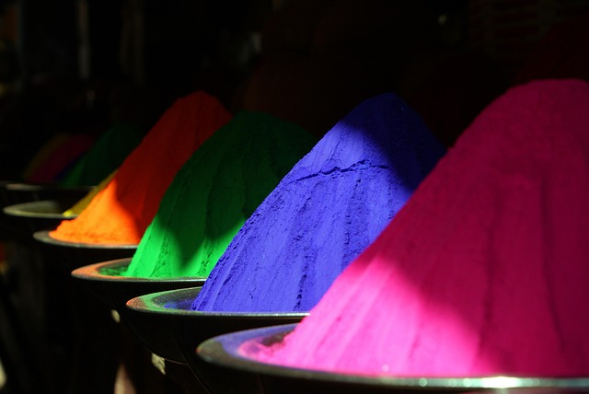
Mở đầu câu chuyện: Tiết Thanh minh
Câu chuyện mở đầu bằng cảnh gia đình Kiều đi tảo mộ vào tiết Thanh minh.
• Tiết Thanh minh là dịp đoàn viên, tưởng nhớ tổ tiên.
• Đây là bối cảnh lãng mạn, mở ra cuộc gặp gỡ định mệnh.
• Cảnh sắc thiên nhiên tươi đẹp, báo hiệu một khởi đầu đầy hứa hẹn.

Slide 9

Gia đình Thúy Kiều: Nề nếp, gia giáo
Thúy Kiều cùng hai em là Thúy Vân và Vương Quan sống trong gia đình nề nếp.
• Cha mẹ là viên ngoại Vương và phu nhân Vương.
• Gia đình phong lưu, có học thức, là kiểu mẫu của xã hội thời bấy giờ.
• Ba chị em đều tài sắc vẹn toàn, nhưng Kiều là người nổi bật nhất.

Slide 10

Vẻ đẹp Thúy Kiều: Sắc sảo mặn mà
Thúy Kiều được miêu tả là một tuyệt sắc giai nhân, vượt trội hơn Thúy Vân.
• Nàng có vẻ đẹp 'sắc sảo mặn mà', 'khuôn trăng đầy đặn, nét ngài nở nang'.
• Không chỉ xinh đẹp, nàng còn tài hoa xuất chúng: 'thông minh vốn sẵn tính trời'.
• Kiều biết cả cầm, kỳ, thi, họa, đặc biệt là tài đánh đàn và làm thơ.
• Vẻ đẹp và tài năng của nàng báo hiệu số phận 'hồng nhan bạc phận'.

Slide 11
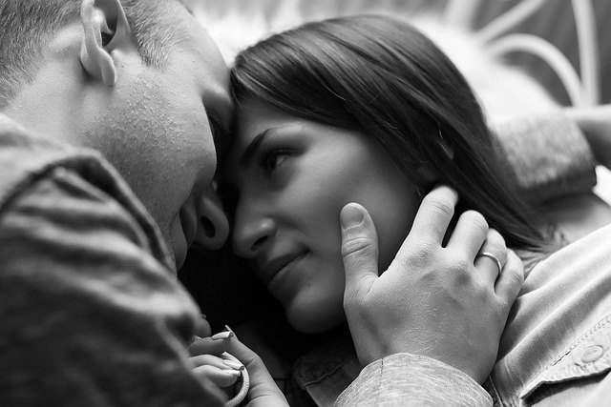
Gặp gỡ Kim Trọng: Tình đầu trong sáng
Trong buổi du xuân, Kiều và Kim Trọng tình cờ gặp gỡ nhau.
• Kim Trọng là một thư sinh tài hoa, phong nhã, con nhà giàu có.
• Cuộc gặp gỡ định mệnh này đã châm ngòi cho một tình yêu đẹp.
• Cả hai đều bị sét đánh bởi vẻ đẹp và tài năng của đối phương.

Slide 12

Tình yêu Kim-Kiều: Lời thề đính ước
Kim Trọng chủ động tìm cách gần gũi Kiều và bày tỏ tình cảm.
• Họ trao nhau những lời thề non hẹn biển, nguyện trăm năm hạnh phúc.
• Tình yêu của họ là tình yêu tự do, vượt qua khuôn khổ lễ giáo phong kiến.
• Đây là giai đoạn hạnh phúc nhất trong cuộc đời Kiều, đầy hứa hẹn và mộng mơ.

Slide 13
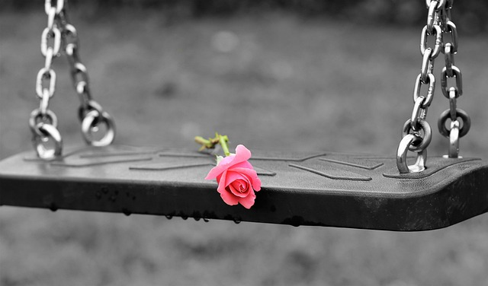
Gia biến: Tai ương bất ngờ
Khi tình yêu đang thăng hoa, tai họa bất ngờ ập đến gia đình Kiều.
• Cha và em trai Vương Quan bị vu oan, bị bắt giữ và tra tấn dã man.
• Bọn quan lại hống hách, vơ vét tài sản gia đình.
• Gia đình Kiều rơi vào cảnh tan nát, khốn cùng trong chớp nhoáng.

Slide 14
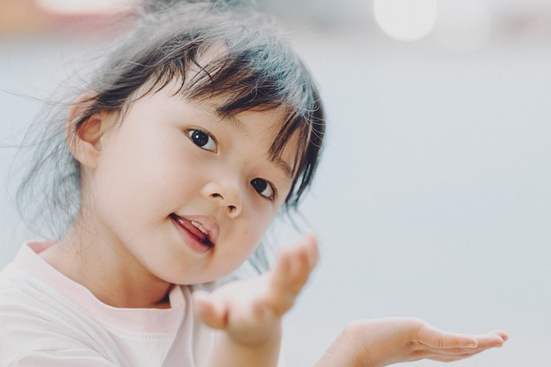
Kiều bán mình: Hy sinh cứu cha
Để cứu cha và em, Kiều quyết định bán mình chuộc tội cho gia đình.
• Nàng hy sinh tình yêu, tương lai và phẩm hạnh của bản thân.
• Đây là một hành động cao cả, thể hiện lòng hiếu thảo và đức hy sinh vô bờ bến.
• Quyết định này mở đầu cho chuỗi ngày lưu lạc đau khổ của Kiều.

Slide 15
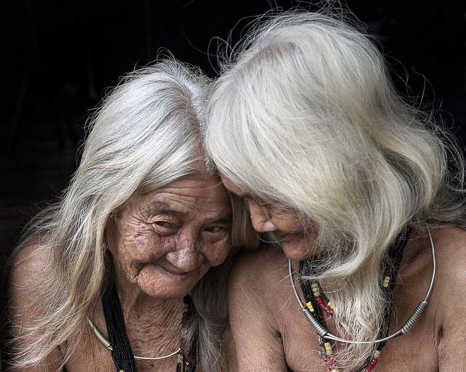
Lời ủy thác: Duyên với Thúy Vân
Trước khi ra đi, Kiều nhờ Thúy Vân thay mình trả nghĩa Kim Trọng.
• Nàng trao kỷ vật đính ước cho Vân: chiếc vành, tấm xiêm.
• Lời dặn dò đầy nước mắt, thể hiện sự đau khổ và tình chị em sâu nặng.
• Đây là một quyết định đau lòng, nhưng cần thiết để Kim Trọng có một bến đỗ.

Slide 16
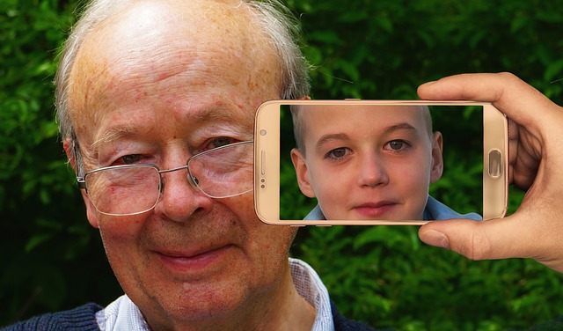
Mã Giám Sinh: Bộ mặt xảo trá
Mã Giám Sinh xuất hiện với vẻ ngoài hào nhoáng nhưng bản chất là buôn người.
• Hắn lừa Kiều về chốn thanh lâu ở Lâm Truy.
• Mã Giám Sinh đại diện cho sự tàn độc, thói đời bất nhân.
• Sự gặp gỡ này đánh dấu bước ngoặt lớn, đẩy Kiều vào vòng xoáy của bi kịch.

Slide 17
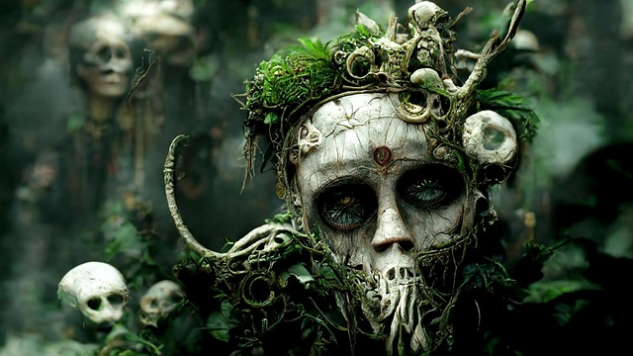
Tú Bà: Tay sai của tội ác
Tú Bà là chủ chứa, một kẻ tàn nhẫn, lọc lừa.
• Bà ta là hiện thân của thế lực đen tối, chà đạp lên nhân phẩm con người.
• Tú Bà dùng mọi thủ đoạn để buộc Kiều phải tiếp khách.
• Sự đối xử của Tú Bà khiến Kiều rơi vào tận cùng của nỗi đau và ê chề.

Slide 18

Thanh lâu lần thứ nhất: Cuộc đời ô nhục
Kiều bị lừa vào lầu xanh, cuộc đời trinh trắng bị vấy bẩn.
• Nàng đau khổ, tủi nhục tột cùng, tìm cách tự vẫn nhưng không thành.
• Đây là sự phá vỡ mọi giá trị đạo đức, lễ giáo mà Kiều từng theo đuổi.
• Nàng phải đối mặt với thực tại phũ phàng, mất đi quyền làm chủ cuộc đời.

Slide 19
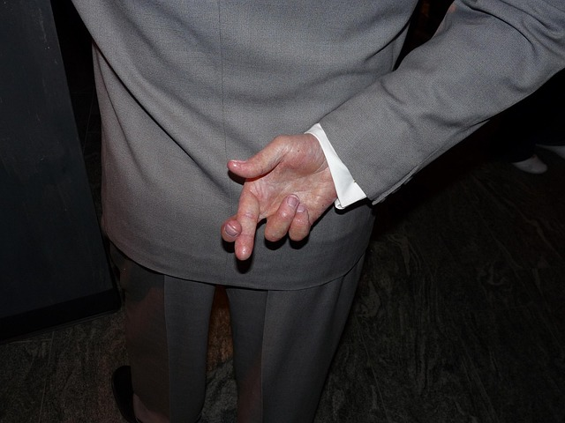
Sở Khanh: Lừa đảo, bạc bẽo
Trong lúc Kiều tuyệt vọng, Sở Khanh xuất hiện, hứa hẹn cứu nàng thoát khỏi lầu xanh.
• Hắn là một tên lừa đảo, chỉ lợi dụng Kiều để chiếm đoạt tài sản.
• Sở Khanh bỏ rơi Kiều sau khi lấy được tiền, khiến nàng thêm đau khổ.
• Sự bạc bẽo của Sở Khanh càng làm trầm trọng thêm số phận bi đát của Kiều.

Slide 20

Gặp Thúc Sinh: Mối tình éo le
Thúc Sinh, một công tử hào hoa, phóng khoáng, đã cảm mến Kiều.
• Anh ta đã chuộc Kiều ra khỏi lầu xanh.
• Kiều và Thúc Sinh có một khoảng thời gian hạnh phúc ngắn ngủi.
• Mối tình này đặt Kiều vào một hoàn cảnh éo le khác, phải đối mặt với vợ của Thúc Sinh.

Slide 21
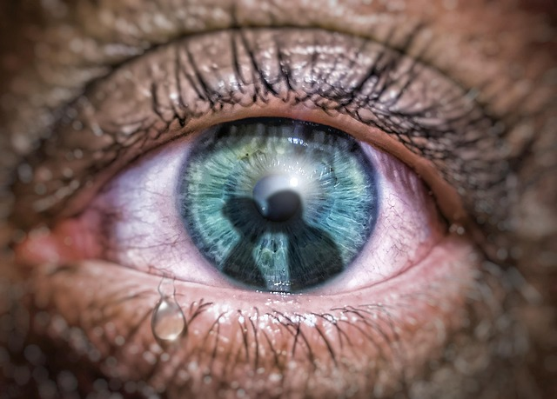
Hoạn Thư: Ghen tuông và độc ác
Hoạn Thư là vợ cả của Thúc Sinh, một người phụ nữ tài sắc nhưng cực kỳ ghen tuông.
• Nàng phát hiện ra mối quan hệ của chồng và Kiều.
• Hoạn Thư lên kế hoạch trả thù Kiều một cách tàn độc và tinh vi.
• Nàng trở thành biểu tượng của sự ghen tuông độc địa trong văn học Việt Nam.

Slide 22
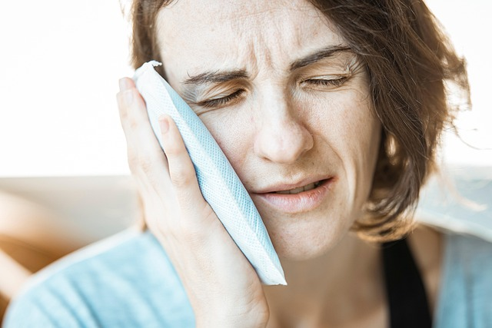
Kiều bị đày đọa: Khóa Sinh
Kiều bị Hoạn Thư bắt về, tra tấn và đày đọa vô cùng tàn nhẫn.
• Nàng bị hành hạ cả thể xác lẫn tinh thần, phải giả làm ni cô Khóa Sinh.
• Hoạn Thư ép Kiều viết kinh, bắt nàng chịu đựng nỗi nhục nhã.
• Đây là giai đoạn Kiều phải chịu đựng sự đày đọa tinh thần khủng khiếp nhất.

Slide 23
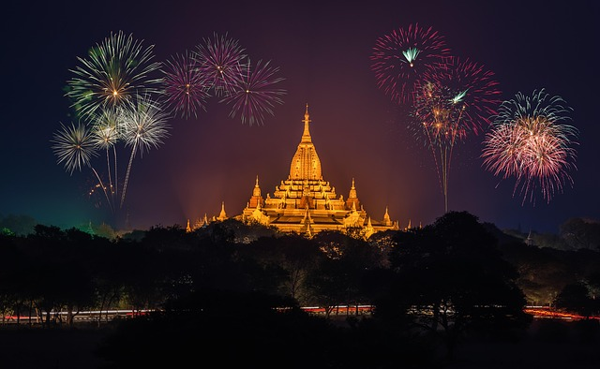
Chùa Quan Âm: Nương nhờ cửa Phật
Kiều tìm cách trốn thoát khỏi nhà Hoạn Thư và tìm đến chùa Quan Âm.
• Nàng nương nhờ cửa Phật, mong tìm thấy sự thanh tịnh và bình yên.
• Tại đây, Kiều gặp Sư Giác Duyên, một người phụ nữ từ bi.
• Đây là nơi Kiều tạm lánh khỏi những sóng gió cuộc đời, hướng về tâm linh.

Slide 24
Bạc Hạnh: Mối duyên oan nghiệt
Khi ở chùa, Kiều lại gặp Bạc Hạnh, một kẻ buôn người khác.
• Bạc Hạnh giả vờ yêu thương, hứa hẹn sẽ đưa Kiều về quê cũ.
• Hắn lại lừa Kiều bán vào lầu xanh lần thứ hai.
• Số phận của Kiều lại một lần nữa bị đẩy vào vòng xoáy của bi kịch.

Slide 25
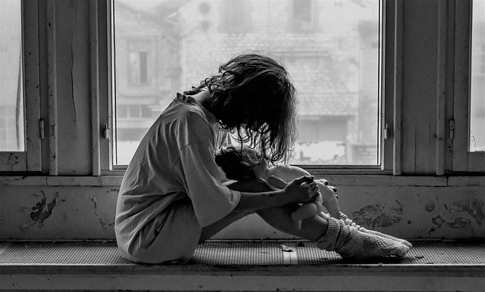
Thanh lâu lần thứ hai: Tiếp tục lưu lạc
Kiều lại rơi vào cảnh thanh lâu, nỗi đau chồng chất nỗi đau.
• Nàng phải chịu đựng nỗi nhục nhã, cay đắng về thân phận.
• Cuộc đời dường như không cho nàng một lối thoát, một con đường bình yên.
• Sự tái diễn bi kịch thể hiện số phận nghiệt ngã của người phụ nữ trong xã hội cũ.

Slide 26
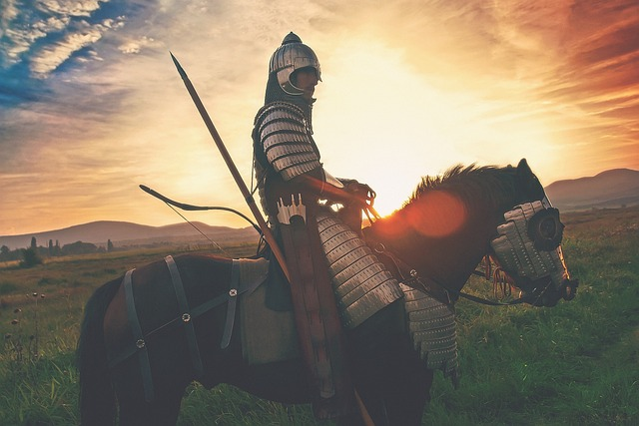
Gặp Từ Hải: Anh hùng nghĩa hiệp
Trong lầu xanh, Kiều gặp Từ Hải, một anh hùng cái thế.
• Từ Hải là một hải tặc nghĩa hiệp, có tài năng và lòng dũng cảm phi thường.
• Anh ta yêu Kiều bằng một tình yêu chân thành và muốn giải thoát nàng.
• Sự xuất hiện của Từ Hải mang lại hy vọng và niềm tin cho Kiều.

Slide 27

Tình yêu Từ-Kiều: Tri kỷ, tri âm
Mối tình giữa Kiều và Từ Hải là một mối tình đặc biệt.
• Từ Hải không chỉ yêu Kiều mà còn là người hiểu và chia sẻ những nỗi đau của nàng.
• Anh ta mang lại cho Kiều sự tôn trọng, lòng tin và được làm chủ cuộc đời mình.
• Đây là giai đoạn Kiều tìm thấy sự bình yên và hạnh phúc đích thực.

Slide 28

Từ Hải ra trận: Chí lớn anh hùng
Từ Hải quyết định rời Kiều để lập nên sự nghiệp lớn, chiêu mộ quân lính.
• Anh ta muốn xây dựng một cơ nghiệp riêng, không chấp nhận luật pháp phong kiến.
• Từ Hải thể hiện chí khí của một bậc anh hùng, khát vọng tự do và công lý.
• Kiều đã ủng hộ quyết định của Từ Hải, tin tưởng vào tài năng của chàng.

Slide 29
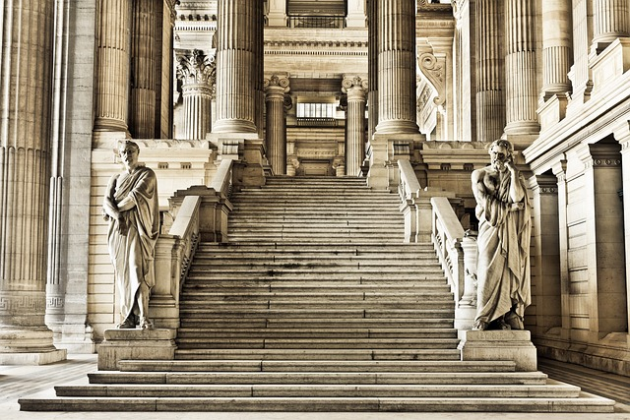
Kiều báo ân báo oán: Công lý được thực thi
Khi Từ Hải có thế lực, Kiều xin chàng cho mình được báo ân báo oán.
• Kiều đã trả ơn những người giúp đỡ mình như Đạm Tiên (thông qua việc thờ cúng).
• Nàng trả thù những kẻ đã hãm hại mình: Mã Giám Sinh, Tú Bà (bị trừng phạt).
• Đây là khoảnh khắc Kiều được thực thi công lý, đòi lại sự công bằng.

Slide 30

Hoạn Thư thoát tội: Sự khôn ngoan
Khi đến lượt Hoạn Thư, nàng đã thể hiện sự khôn ngoan, mưu mẹo của mình.
• Hoạn Thư lập luận rằng việc nàng hành hạ Kiều là do ghen tuông chính đáng.
• Nàng xin Kiều tha thứ, mong được sống để sám hối.
• Kiều đã tha cho Hoạn Thư, thể hiện sự vị tha và lòng nhân ái của nàng.

Slide 31

Từ Hải bị đánh úp: Cái chết bi tráng
Tin vào lời khuyên của Kiều, Từ Hải đã nghe theo triều đình đầu hàng.
• Nhưng quan quân triều đình đã lừa Từ Hải, đánh úp ông.
• Từ Hải đã chiến đấu anh dũng nhưng cuối cùng hy sinh một cách bi tráng.
• Cái chết của Từ Hải là một bi kịch lớn, là sự thất bại của công lý.

Slide 32
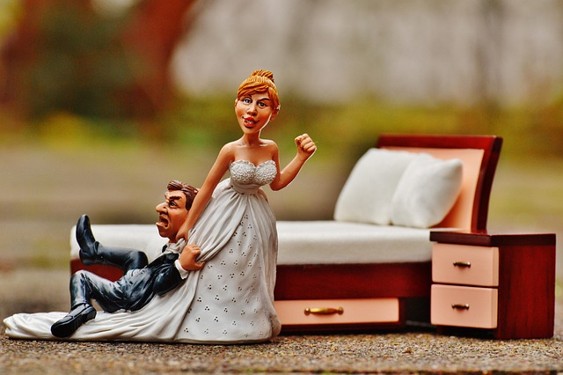
Kiều bị ép gả: Nỗi đau tột cùng
Sau cái chết của Từ Hải, Kiều lại bị triều đình ép gả cho một thổ quan.
• Nàng phải chịu đựng nỗi nhục nhã, ê chề một lần nữa.
• Cuộc đời dường như không cho Kiều một phút giây bình yên, hạnh phúc.
• Nàng rơi vào tuyệt vọng, không còn tin vào cuộc sống.

Slide 33
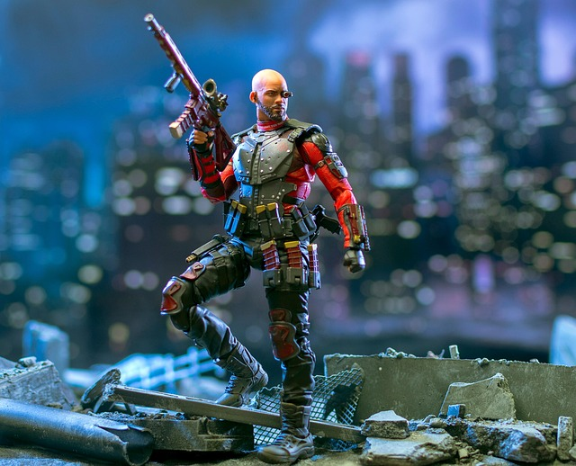
Nhảy sông Tiền Đường: Kết thúc bi kịch
Tuyệt vọng trước số phận, Kiều quyết định nhảy sông Tiền Đường tự tử.
• Nàng muốn kết thúc cuộc đời đầy đau khổ và tủi nhục.
• Đây là hành động cực đoan nhưng thể hiện sự phản kháng mạnh mẽ của Kiều.
• Việc nhảy sông không chỉ là tìm cái chết mà còn là cách thoát khỏi xã hội bất công.

Slide 34
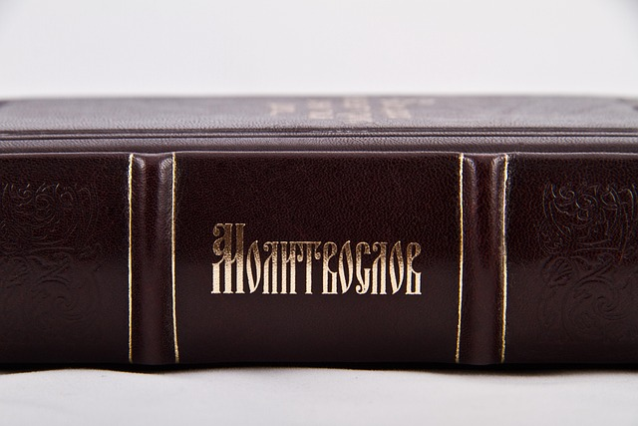
Được cứu vớt: Kỳ duyên gặp lại
May mắn thay, Kiều được vớt lên và cứu sống bởi Sư Giác Duyên.
• Sư Giác Duyên đã nhận ra Kiều và đưa nàng về chùa.
• Đây là một chi tiết mang tính nhân quả, Kiều được cứu nhờ lòng tốt của Sư Giác Duyên.
• Cuộc đoàn tụ này là điểm khởi đầu cho một chương mới trong cuộc đời Kiều.

Slide 35

Kiều tu hành: Tìm lại bình yên
Sau khi được cứu, Kiều quyết định sống cuộc đời tu hành tại chùa.
• Nàng tìm kiếm sự thanh tịnh, bình yên trong tâm hồn.
• Đây là khoảng thời gian Kiều suy ngẫm về cuộc đời, về số phận của mình.
• Kiều muốn thoát khỏi vòng xoáy của danh lợi, tìm về giá trị chân thật.

Slide 36
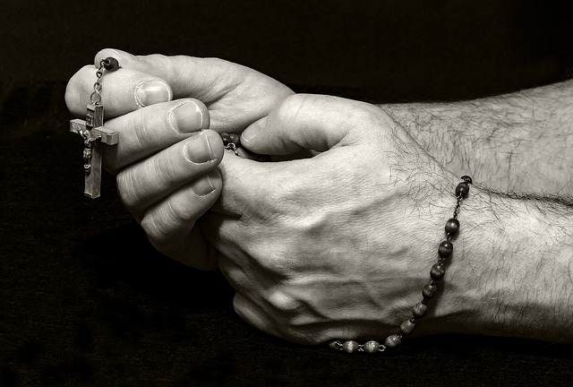
Kim Trọng tìm Kiều: Mười lăm năm lận đận
Trong khi đó, Kim Trọng vẫn một lòng tìm kiếm Kiều suốt mười lăm năm.
• Anh ta giữ lời thề son sắt với Kiều, không quản ngại khó khăn.
• Sau khi cha mẹ Kiều được cứu, Kim Trọng cùng gia đình đi tìm nàng.
• Sự kiên trì và lòng chung thủy của Kim Trọng là điểm sáng của câu chuyện.

Slide 37

Đoàn tụ gia đình: Giọt nước mắt hội ngộ
Cuối cùng, gia đình Kiều, Kim Trọng và Thúy Vân đã tìm thấy Kiều ở chùa.
• Cuộc đoàn tụ đầy nước mắt, xúc động sau bao năm xa cách.
• Đây là khoảnh khắc hạnh phúc nhất của Kiều, được trở về bên gia đình.
• Mọi người cùng nhau ôn lại những kỷ niệm cũ và những nỗi đau đã qua.

Slide 38

Kiều từ chối tái hôn: Giữ trọn phẩm giá
Sau khi đoàn tụ, Kim Trọng muốn nối lại duyên xưa với Kiều.
• Tuy nhiên, Kiều đã từ chối tái hôn, chỉ muốn giữ tình bạn bè, tri kỷ.
• Nàng cảm thấy mình không còn xứng đáng sau bao nhiêu năm lưu lạc nơi lầu xanh.
• Quyết định của Kiều thể hiện sự trong sạch, giữ trọn phẩm giá của nàng.

Slide 39
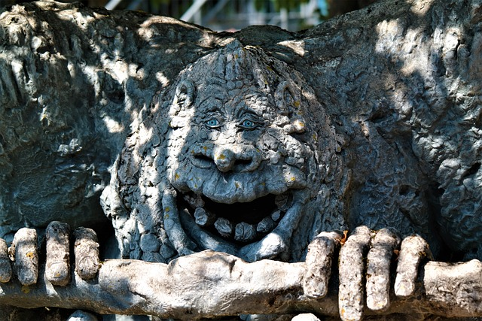
Lời bình luận cuối truyện: Kết thúc có hậu?
Phần cuối truyện có một lời bình luận của tác giả về số phận Kiều.
• Kiều tuy đoàn tụ nhưng không thể tìm lại hạnh phúc trọn vẹn.
• Số phận 'hồng nhan bạc phận' vẫn ám ảnh nàng đến cuối cùng.
• Tác giả để lại một kết thúc lửng lơ, không hoàn toàn có hậu theo nghĩa truyền thống.
• Kết thúc này gợi lên suy tư về định mệnh và giá trị của hạnh phúc.

Slide 40
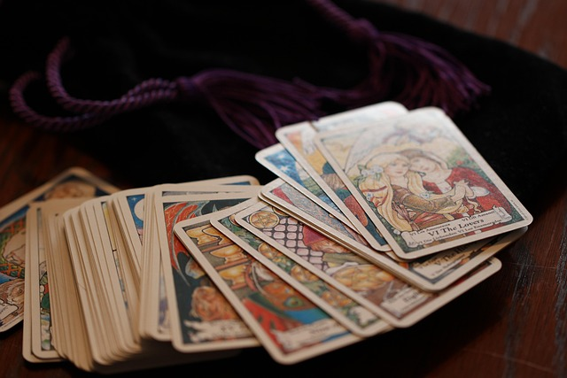
Chủ đề chính: Định mệnh và số phận
Chủ đề định mệnh là một trong những sợi chỉ xuyên suốt Truyện Kiều.
• Số phận Kiều bị định đoạt bởi trời xanh, bởi những oan khiên từ kiếp trước.
• Mọi cố gắng của nàng đều vô vọng trước guồng quay của số phận.
• Tác phẩm đặt ra câu hỏi về quyền tự do của con người trước định mệnh nghiệt ngã.

Slide 41
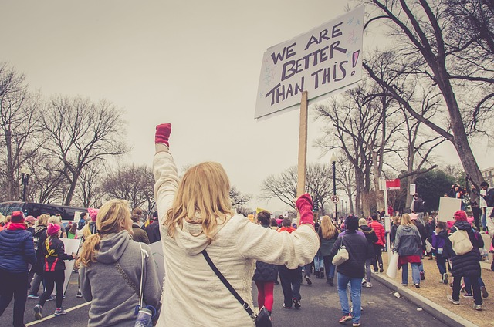
Chủ đề chính: Thân phận người phụ nữ
Truyện Kiều là tiếng nói xót xa cho thân phận người phụ nữ trong xã hội phong kiến.
• Họ phải chịu đựng nhiều bất công, bị chà đạp nhân phẩm.
• Vẻ đẹp và tài năng đôi khi lại là nguyên nhân của bi kịch.
• Tác phẩm lên án tư tưởng trọng nam khinh nữ và sự bất lực của phụ nữ.

Slide 42

Chủ đề chính: Lòng hiếu thảo và tình yêu
Lòng hiếu thảo của Kiều đối với cha mẹ là động lực chính cho hành động của nàng.
• Tình yêu của Kiều dành cho Kim Trọng là tình yêu trong sáng, thủy chung.
• Tác phẩm ca ngợi những giá trị đạo đức truyền thống tốt đẹp.
• Tuy nhiên, Kiều cũng phải hy sinh tình yêu vì chữ hiếu.

Slide 43
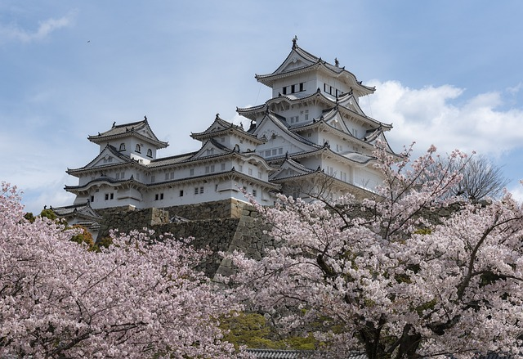
Chủ đề chính: Tố cáo xã hội phong kiến
Truyện Kiều phơi bày bộ mặt thối nát, tàn bạo của xã hội phong kiến.
• Bọn quan lại tham lam, độc ác, coi thường mạng người.
• Đồng tiền có thể mua chuộc tất cả, chà đạp lên phẩm giá con người.
• Xã hội là một guồng máy nghiệt ngã, đẩy người tốt vào con đường tội lỗi.

Slide 44

Giá trị ngôn ngữ: Tuyệt tác tiếng Việt
Truyện Kiều là một kiệt tác về ngôn ngữ tiếng Việt.
• Nguyễn Du đã sử dụng kho tàng từ vựng Hán Việt và thuần Việt một cách điêu luyện.
• Ngôn ngữ giàu hình ảnh, biểu cảm, tinh tế trong việc miêu tả nội tâm.
• Tác phẩm đã góp phần định hình và làm giàu cho ngôn ngữ văn học Việt Nam.

Slide 45
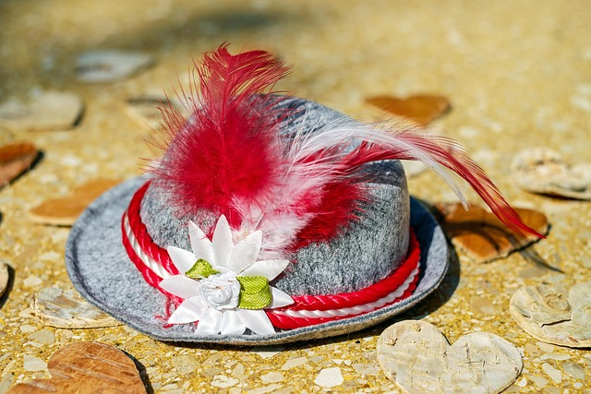
Ảnh hưởng rộng rãi: Ca dao, tục ngữ
Truyện Kiều đã đi sâu vào đời sống văn hóa của người Việt.
• Nhiều câu thơ đã trở thành ca dao, tục ngữ, thành ngữ.
• Nó được truyền miệng, học thuộc, ngâm ngợi trong mọi tầng lớp xã hội.
• Truyện Kiều là một phần không thể thiếu trong di sản văn học dân tộc.

Slide 46
Văn hóa dân gian: Bói Kiều
Một hình thức văn hóa đặc biệt liên quan đến Truyện Kiều là bói Kiều.
• Người ta thường mở ngẫu nhiên một trang Truyện Kiều để tìm lời giải đáp cho vận mệnh.
• Mỗi câu thơ được xem như một lời tiên tri, một lời nhắn nhủ.
• Bói Kiều thể hiện sự gắn bó sâu sắc của tác phẩm với tâm linh và niềm tin của người Việt.

Slide 47
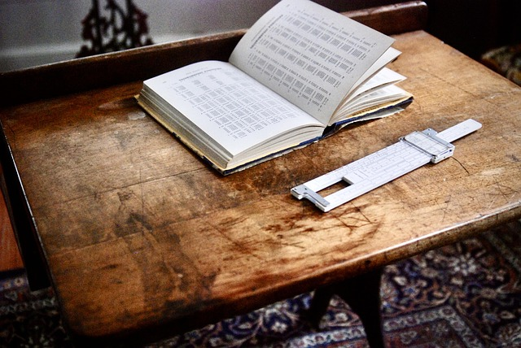
Giá trị giáo dục: Bài học cuộc đời
Truyện Kiều không chỉ là văn học mà còn là một bài học sâu sắc về cuộc đời.
• Dạy về lòng nhân ái, sự vị tha, và sức mạnh của tình yêu thương.
• Khơi gợi ý thức về công lý, sự bình đẳng và khát vọng tự do.
• Giúp người đọc sống nhân ái hơn, biết trân trọng giá trị cuộc sống.

Slide 48
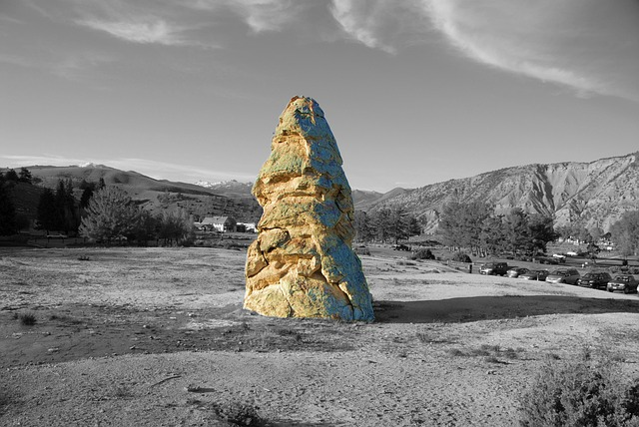
Truyện Kiều trong nghệ thuật khác
Truyện Kiều đã được chuyển thể thành nhiều loại hình nghệ thuật khác nhau.
• Sân khấu: Chèo, cải lương, kịch nói.
• Điện ảnh: Phim truyện, phim hoạt hình.
• Hội họa, âm nhạc...
• Điều này chứng tỏ sức sống mãnh liệt và sức lan tỏa của tác phẩm.

Slide 49
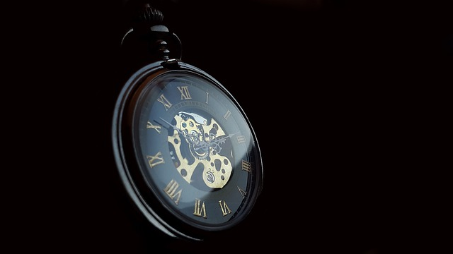
Sức sống vượt thời gian
Truyện Kiều vẫn giữ nguyên giá trị và sức hấp dẫn cho đến ngày nay.
• Dù đã trải qua hàng trăm năm, tác phẩm vẫn chạm đến trái tim người đọc.
• Những vấn đề về tình yêu, công lý, số phận con người vẫn còn nguyên giá trị.
• Truyện Kiều là minh chứng cho tài năng vĩ đại của Nguyễn Du và vẻ đẹp của văn học Việt Nam.

Slide 50
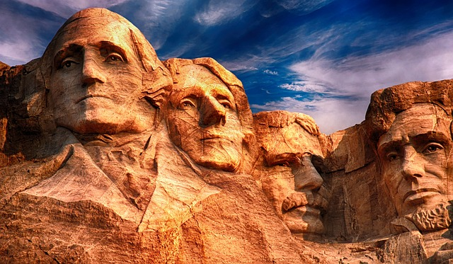
Kết luận: Hào khí dân tộc
Truyện Kiều không chỉ là một tác phẩm văn học mà còn là biểu tượng của tinh hoa dân tộc.
• Nó thể hiện tâm hồn, trí tuệ và khát vọng của người Việt.
• Là niềm tự hào của nền văn hóa Việt Nam, được bạn bè quốc tế ngưỡng mộ.
• Vĩnh viễn là một phần không thể thiếu trong di sản văn hóa tinh thần của dân tộc.

Slide 51
Thank You!

